Slide 1
MySQL事务二三事
-- by 杜瑞涛

Slide 2
事务的四个基本特性
A -- 原子性：事务要么全部执行，要么都不执行
C -- 一致性：事务执行前后，数据库都要处于一致性状态
I -- 隔离性：事务应该是相互隔离和独立的
D -- 持久性：事务一旦提交，其执行结果应该是永久性的

Slide 3
D -- 持久性
持久性考虑的范围：
当事务提交后，其写操作的结果什么时候能真正的落到磁盘上？
当数据库崩溃时，其数据该如何恢复？
注：磁盘的硬件损坏、自然灾害等等不是持久性考虑的范畴，持久性考虑的是系统的高可靠，而非系统的高可用，DB的高可用还需考虑数据冗余备份、异地部署容灾等等
Notes:
此处，讨论一下系统可靠性与系统可用性，把人家的光缆挖断，不能以此来挑战人家系统的高可靠，但是可以挑战系统的高可用

Slide 4
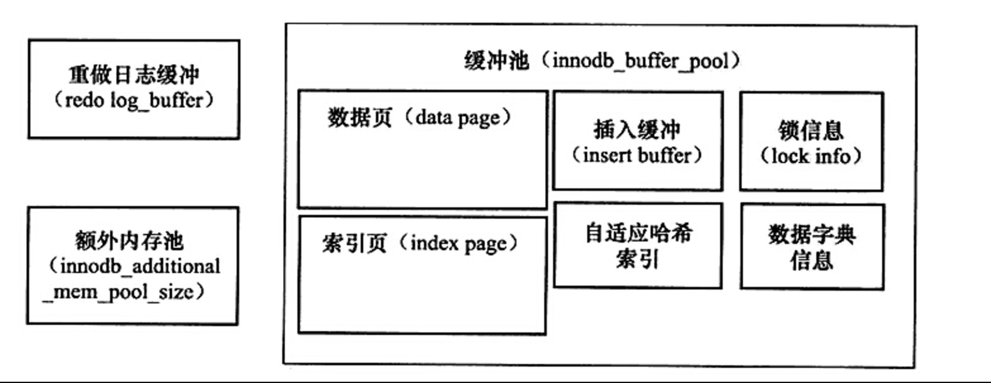
D -- 持久性
MySQL的缓冲池：弥补CPU与磁盘写之间巨大的速度差异
读数据库时，先将磁盘上的页读到缓冲池缓存起来，下次再读相同的页时，直接取该页，缓冲未命中时，再去磁盘上拿；改数据库时，先修改在缓冲池中的页，再以一定的频率刷回到磁盘
MySQL的缓冲池都缓冲了哪些东西？
Notes:
缓冲池内不仅仅有数据页，还有其他的索引页，锁信息巴拉巴拉

Slide 5
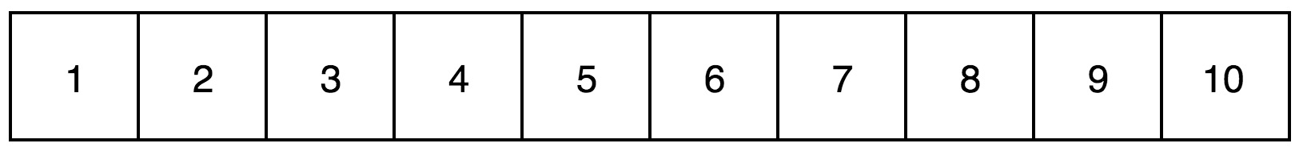
D -- 持久性
Beta数据库的缓冲池配置信息：
缓冲池个数配置：8个，可以提升数据库的并发处理能力
缓冲池大小配置：2G
Innodb status指令可以看出，缓冲池中96%以上都是数据页
beta数据库能在缓冲中hold住15G以上的数据，估计一般的小DB能全量缓冲了
数据页的列表们：
Free列表：1 -> 3 -> 5 -> 6 -> 9 （空闲页列表）
LRU列表：2 -> 4 -> 7 -> 8 -> 10 （数据页列表）
Flush列表：7 -> 8 （脏页列表）
So, 只要将flush列表中的脏页刷到磁盘上，导致脏页的SQL操作的持久性就会得到保证了，那么什么时候刷呢？
Notes:
刚开始的时候，内存中的页都挂在free列表下面，当从磁盘中加载了一个页到内存时，从空闲列表中摘一个页给加载出来的数据页，然后挂到LRU列表上。
Flush列表，就是脏页列表，缓冲池中的数据也修改了，但磁盘上的数据也还没修改。

Slide 6
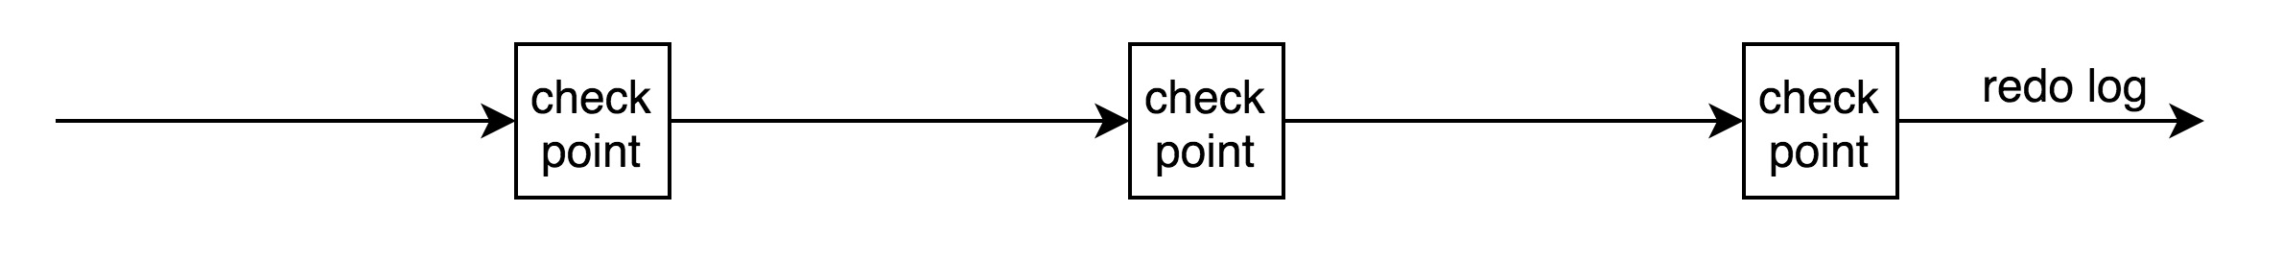
D -- 持久性
Checkpoint技术：
当每次数据页脏了之后，立马就将缓冲页刷回磁盘，对性能影响太大，故MySQL一般会使用checkpoint技术
checkpoint点的设置比较复杂，MySQL会综合考虑redo log的大小，系统宕机之后的数据恢复时间、缓冲池的使用情况等等来取一个checkpoint，将脏页刷到磁盘。
而一旦将数据刷到磁盘后，那么checkpoint之前的数据操作持久性就都得到保证了。
So, 那么问题来了，checkpoint点之后的引起脏页的操作的持久性，要如何保证呢？

Slide 7
D -- 持久性
Write ahead log策略：
当事务提交时，先写重做日志，再修改页
Redo log：
Redo log是一种物理日志，相较于bin log这种逻辑日志，其恢复速度要快很多。在系统宕机重启之后，对checkpoint之后的数据修改执行一遍redo，将事务的操作结果恢复过来，以此来保证之前事务的写操作的持久性
那么持久性绕不开的问题又来了：我怎么保证我的redo log不丢呢？
要么我在每次事务提交时，都将这个事务的redo log强制写到磁盘上，但这必然会影响性能。
要么我将redo log缓冲起来，以一定的时间周期或规则将日志缓冲刷到磁盘上，这带来了性能上的提升，然而就可能会丢redo log
So, 一切都是权衡而已

Slide 8
D -- 持久性
Redo log的持久化策略：
show variables like 'innodb_flush_log_at_trx_commit';
默认值为1：表示每次事务提交时必须调用一次fsync将log写到磁盘
beta库配置为0：表示事务提交时不将日志写到磁盘，而是每次都把redo缓冲起来，仅仅在master thread中每一秒进行一次fsync
另外还可以配置为2：表示事务提交时，将redo诶之写到文件系统的缓冲中
因此，MySQL innodb默认是能保证完全的持久性的，然而我们beta（线上估计也是）为了性能，放弃了对完全持久性的追求，极端情况下可能丢失一秒的数据修改。
So, 一切都是权衡而已

Slide 9
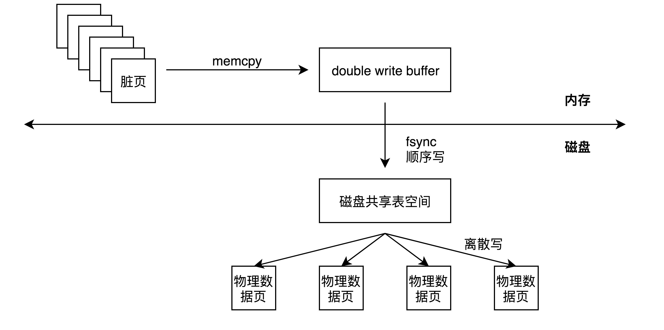
D -- 持久性
MySQL特色的两次写（double write）
考虑一个问题：MySQL在写磁盘的时候，发生的宕机，一个16KB的物理页，只写了前4KB就碰到了宕机，会发生什么问题？
会使Redo log失去意义，对已经改写的前4KB进行redo时，要是进行如对偏移量800的位置加1的操作，这时的redo结果是不正确的。需要有一种机制能将这个物理页恢复原状，再执行redo
因此，MySQL引入了double write机制，即小心翼翼的写磁盘。
Notes:
在将脏页刷新到磁盘时，首先将脏页复制到内存中的double write buffer，然后调用fsync将double write buffer顺序写到磁盘的共享空间中，共享空间写成功了，再将共享空间中的页离散的写到各个物理数据页中。当写磁盘时发生宕机时，可以利用磁盘空间表空间中的页，将各个物理数据页的数据先恢复原样，再执行redo

Slide 10
I -- 隔离性
隔离性一定是必须的么？
NO，不然搞四个可由用户自行更改和设置的隔离级别干毛呢？
实际上，市面上的大多数DB产品（如Oracle）默认都没提供完全的隔离性！
（why？ 一切都是权衡而已）
But，
MySQL默认实现了！
（或者应该说，MySQL的默认存储引擎InnoDB的默认隔离级别可重复读实现了）
怎么实现的？ → 锁 + 数据快照

Slide 11
I -- 隔离性
MySQL中的锁：
S锁：共享锁，S锁与S锁相互兼容
select … Lock In Share Mode
X锁：排它锁，X锁排他，独占
select … for update
在执行SQL写某一行的时候，是需要把要写的行上加X锁的（即时是最低的未提交读级别，也是会对写行操作加锁的），那么读呢？
MySQL在默认设置下读是不加锁的 → MVCC

Slide 12
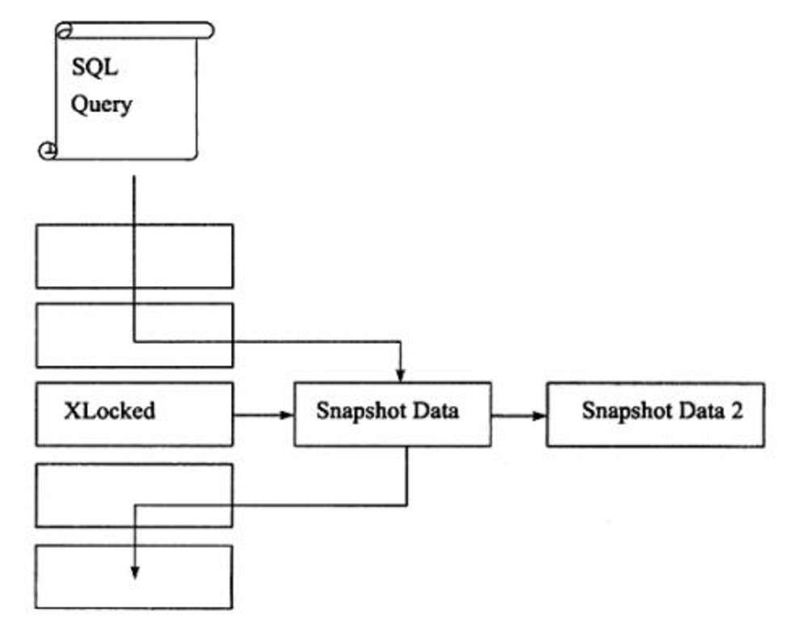
I -- 隔离性
MVCC：
在SQL查询的时候
若发现要读的数据
被加上了X锁，这
时MySQL不会等X
锁释放，而是去读
被锁定行的快照
数据。
数据快照是通过undo来实现的，
并没有额外的存储开销
Question：当设置MySQL的隔离级别分别为 未提交读/提交读/可重复读/串行化 时，上图分别是什么样子？什么时候会出现存在多个快照版本的情况？
Notes:
快照数据的产生：MySQL会将被X锁锁住的行的最新数据状态拿出来，然后执行一遍undo，获得了写事务之前的数据行原貌，作为快照版本给到查询事务
未提交读：允许脏读，那么每次新来的查询事务，都应该新生产一个最新的数据快照，作为本次的查询结果
提交读：可能产生多个快照么？
可重复读：应该也是可以产生多个版本的快照的，相当于每个读事务都会产生一个版本的快照，无论原始数据行怎么变，我这个查询事务始终使用我开始那一刻的数据快照
串行化：无快照的概念，所有事务都串行执行了

Slide 13
I -- 隔离性
幻读问题：
在同一个事务中，MySQL的两次查询，可能会发生第二次查询比第一次查询莫名的多出一些行
MySQL的解决之道：Next-key Lock
三种锁算法：
Record Lock：单个行记录上的锁
Gap Lock：间隙锁，锁范围，但不包括记录行自身 （ 。。。）
Next-key Lock：间隙锁 + 单行锁 [ 。。。）
除了以上三种，还有一种previous-key Lock ( 。。。]，只是innodb没实现
通过Next-key Lock锁住一个范围，不允许下一个写事务在这个范围中insert，也就避免了幻读
MySQL具体使用哪种类型的锁，也是与设定的隔离级别息息相关的
Notes:
在默认的可重复读的隔离级别下，会采用Next-key Lock锁
而在提交读的情况下，仅仅使用Record Lock锁就OK了

Slide 14
I -- 隔离性
满足完全的I就万事大吉了么？
No！
丢失更新：
物理意义的丢失更新：不会出现，因为最低的未提交读也会对写操作加锁，在事务1释放锁之前，事务2是无法对那一行加锁写的，事务2会被阻塞住
逻辑意义上的丢失更新：会出现，脱离了数据库事务的掌控，两个线程分别将数据读到内存之后，修改再写回DB，是可能出现逻辑意义上的丢失更新的
死锁
等待超时 --> 回滚
事务等待图主动检测到死锁 → 选择一个undo量最小的事务进行回滚
等等

Slide 15
A -- 原子性
如何消除执行到一半的事务？ -- > 回滚
如何回滚？ -- > undo log
Undo ： 不同于redo log ，undo是一种逻辑日志，会逻辑上恢复对数据的修改。一条insert SQL 就会产生一条 delete SQL
比较有意思的一个点：redo log 生成时，会同时伴随着产生针对这个redo log的undo log，当事务回滚的时候，不仅要undo这个事务的写操作，还要undo其所产生的redo

Slide 16
C -- 一致性
MySQL是如何保证一致性的呢 ？
没看到，个人感觉，是通过在事务提交之前，执行所设定的check，来判断这个事务提交时候，会不会破坏事务的一致性。
举个栗子：
针对unique key字段的insert，在事务commit之前，MySQL会自己去check插入之后，时候还满足unique的约束条件，不满足的话就会提交失败，并报错。
针对主键约束或其他自设定的一致性约束，感觉应该也是差不多的实现原理。

Slide 17
In fact：
上边都是个人的理解，与书的上原话是不一致的，不保证正确，谢谢~
书上针对ACID的实现，是这么说的，欢迎讨论：
redo来保证事务的持久性和原子性。
（没get到原子性靠redo怎么保证？重做一遍就能保证原子性？）
undo来保证事务的一致性
（没get到undo怎么保证事务的一致性的，难道不应该是我理解的原子性更合理一点？）

Slide 18
没了
xiexie

